Slide 1
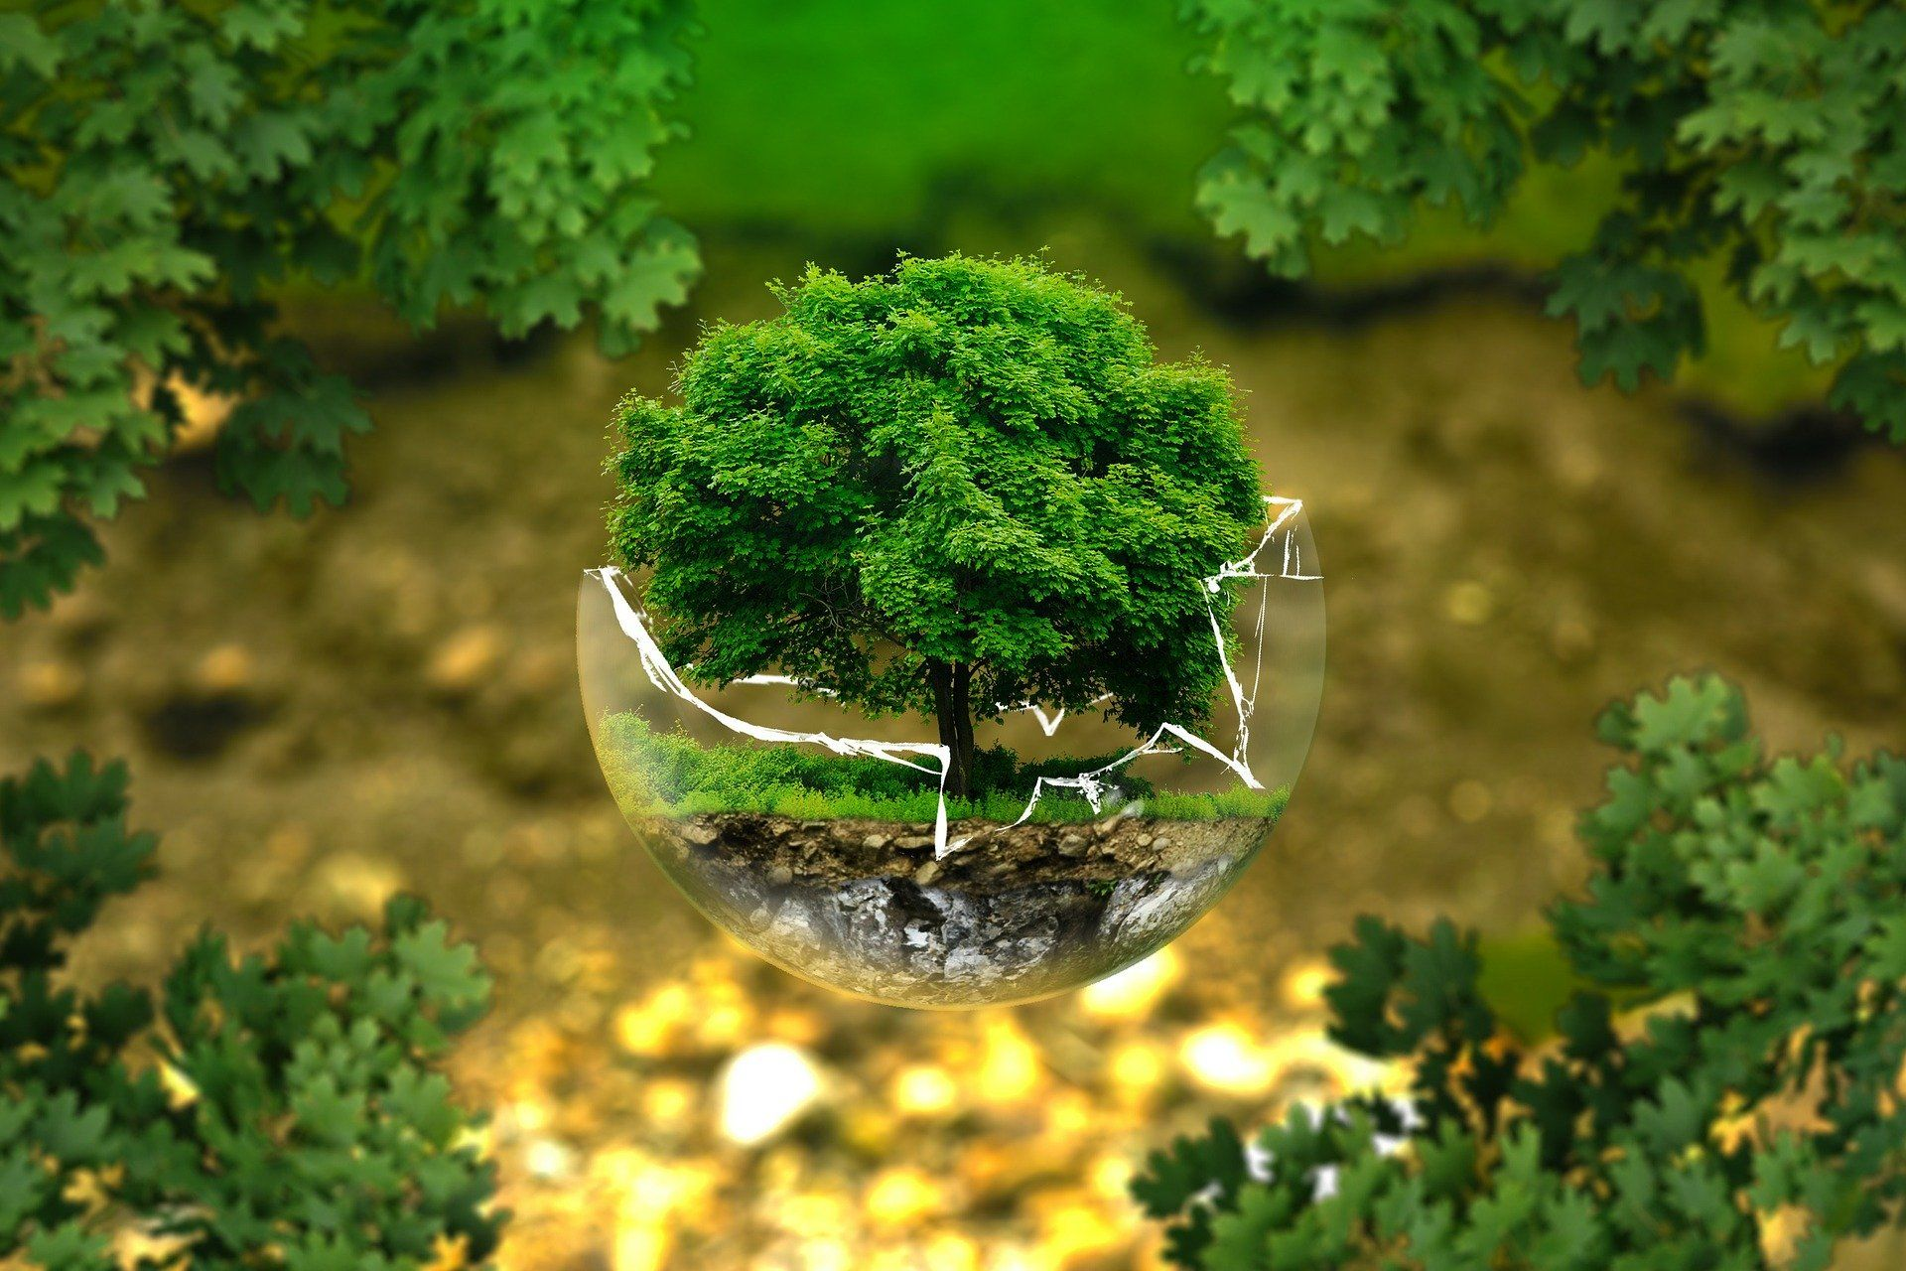
TEREMTÉSVÉEDELEM
Készítette: Vizdák Molli 9.k
Kun Liliána 9.k
A föld jövője

Slide 2
Mi a teremtésvédelem?
A teremtésvédelem a Föld és az élővilág megóvásáról szól, figyelembevéve az ökológiai egyensúlyt.
Teremtésvédelemről akkor beszélünk, ha a természetet olyan ajándéknak látjuk, amelyet egy nagyon szeretett személytől kaptunk és emiatt óvjuk, védjük, gyönyörködünk benne.
Teremtésvédelem az, amikor szeretettel bánunk az ajándékkal, mert a szeretett ajándékozót látjuk benne és mögötte.
A teremtésvédelem tehát: szeretet!
A teremtésvédelem célja a Teremtő és teremtményi iránti szeretetünk gyakorlása.
Jézus az embereket a természet, a teremtett világ védelmére hívja.

Slide 3
A teremtés teológiája
A Biblia szerint Isten teremtette a világot, és mindent ,,jó”-nak nyilvánított. (1 Mózes 1)
Jézus, mint a Szentháromság része, a teremtésben is jelen van, ami azt jelenti, hogy Ő is felelős a világ megőrzéséért.
Mivel a természet Isten alkotása minden élőlény és ökoszisztéma értékes, és megérdemli a védelmet.
Az emberi lét nem választható el a természettől; a természet megóvása az emberi élet minőségének biztosítását szolgálja.

Slide 4
Jézus tanítása és példája
Jézus tanítása a szeretetről és az egymás iránti felelőségről a teremtett világra is vonatkozik. Az embereknek szeretettel kell viszonyulniuk a természethez.
Jézus példázatai, mint például a magvető bemutatják, hogy a természet értéke és védelme kulcsszerepet játszik az életben.

Slide 5
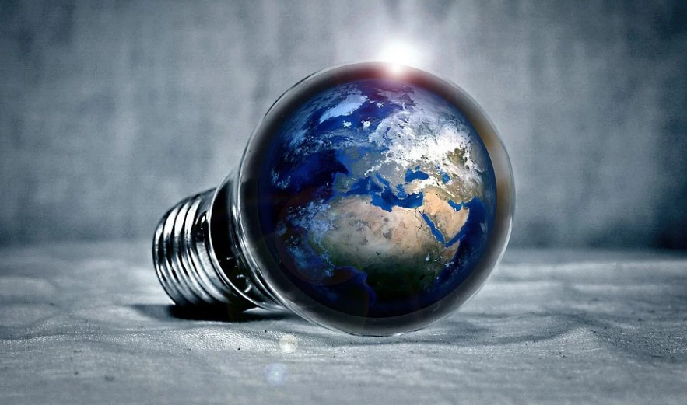
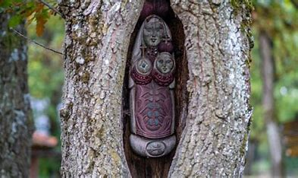
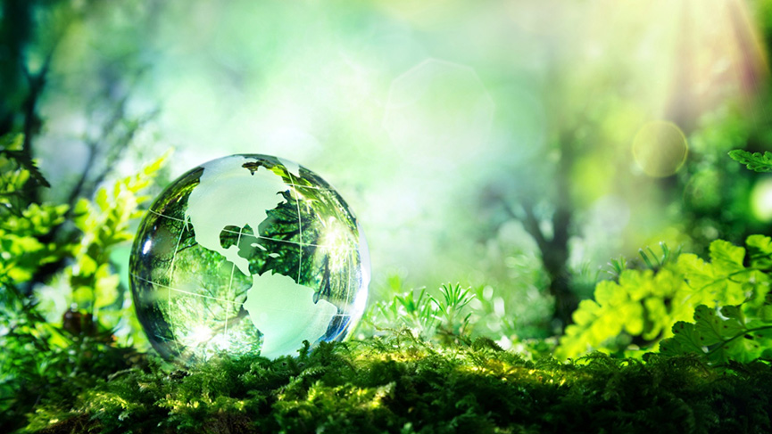

Slide 6
A globális környezeti problémák
klímaváltozások, szennyezés, fajkihalás: az emberi tevékenységek(pl. iparosítás, erdőirtás) következményei, amelyek az ökoszisztémák destabilizálódásához vezetnek.
Jézus tanításainak relevanciája ezek kezelésében: az emberek közötti szeretet és felelőségvállalás megvalósítása a természet védelmében.

Slide 7
Mit tehetünk mi?
Nagyon sok kezdeményezéssel találkozhatunk napjainkban:
Faültetés
Közösségi kertek
Ökológiai nevelés
Szemétszedés
A legújabb a palackvisszaváltás 50ft ért

Slide 8
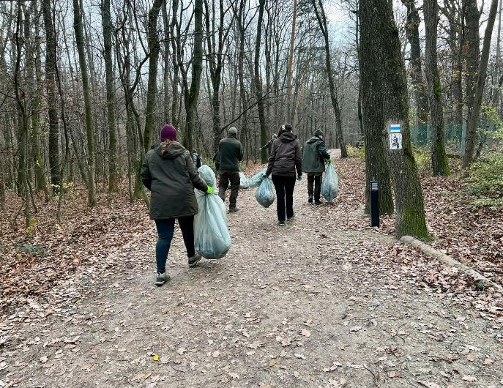
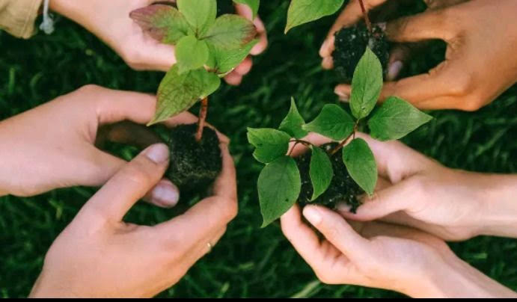

Slide 9
Mit tehet egy-egy ember otthon?
Megújuló energiaforrások preferálása
Az erőforrások takarékos használata
Szelektíven gyűjteni a szemetet
Biobag használata vásárlásnál
Biciklik használata autók helyett

Slide 10
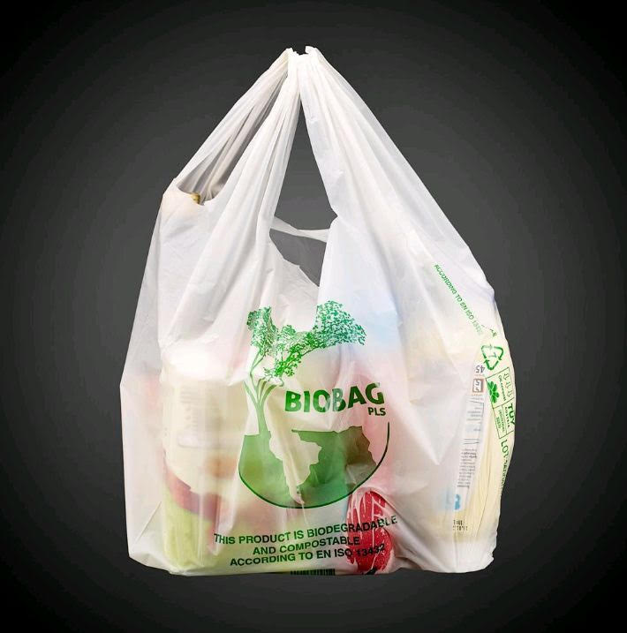
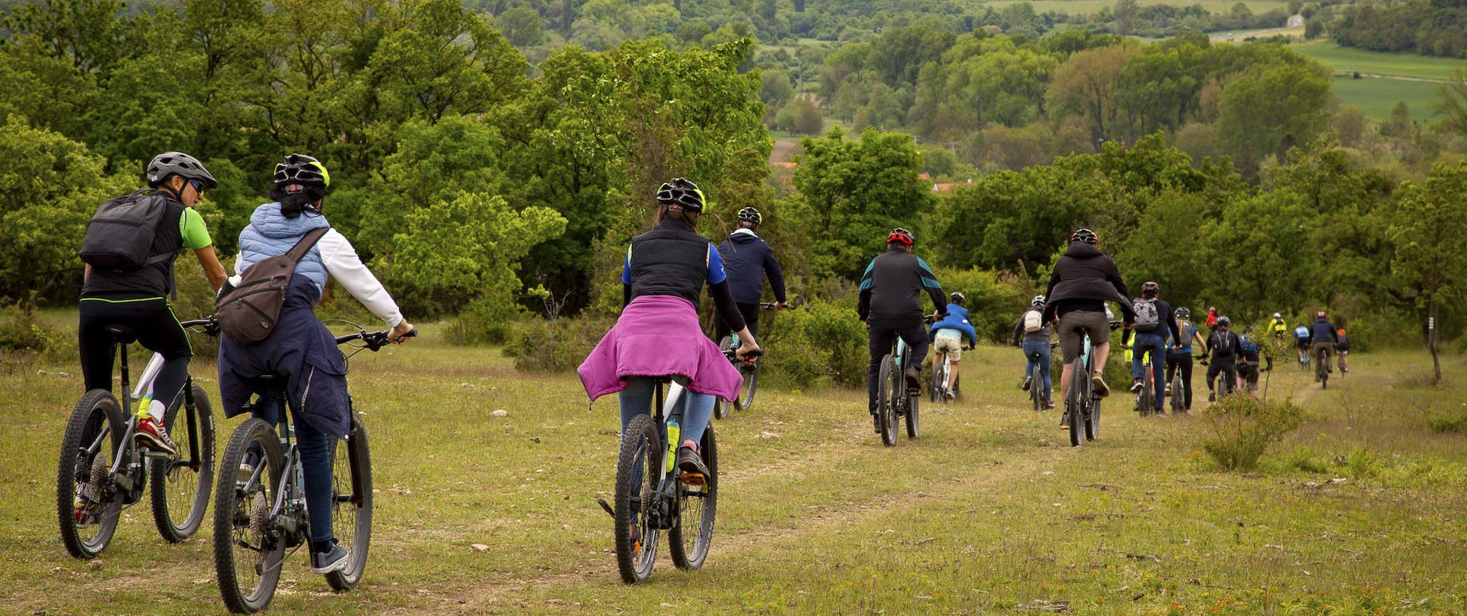

Slide 11
KÖSZÖNJÜK A FIGYELMET!

